Slide 1

人生を豊かにするお金の知恵

Slide 2

損害保険（その２）
日本損害保険協会

Slide 3
保険の仕組み
■保険は、一見偶然と思われる事象であっても、大量に観察することによって、
全体として事故の発生頻度や損害の規模がどの程度になるかを確率的
に予測できるという「大数の法則」を応用した仕組み
▼例えば、サイコロを何千回、何万回と振ると、１～６まで
のそれぞれの目の出る確率は６分の１に近づいていく。
数少ないサンプルでは何の法則もないようなことでも、
数多くのサンプルを集めると、一定の法則を見いだせることがある
■大数の法則により、ある地域の10万軒の住宅のうち、１年間に何軒
くらいが火災にあうかの確率を推定することができる
■保険は、多くの人が加入してお金（保険料）を出し合って、実際に損害を被った
人に対して、その中からお金（保険金）が支払われる仕組み（相互扶助）

Slide 4
リスクに対する3つの保障（補償）手段は
主なリスク
公的保障
企業保障（補償）
私的保障（補償）
死亡
遺族基礎年金
遺族厚生年金 等
死亡退職金､遺族年金 等
定期保険､養老保険 等
医療
(病気・ケガ)
健康保険制度 等
療養見舞金 等
医療保険､傷害保険 等
介護
公的介護保険 等
介護・看護休職制度 等
介護保険 等
老後
老齢基礎年金
老齢厚生年金 等
退職一時金､企業年金 等
個人年金保険 等
業務上の事故
労災保険 等
法定外労働災害補償 等
労働災害総合保険 等
火災･風水災
地震
災害弔慰金､災害
援護資金貸付 等
災害見舞金 等
火災保険
地震保険 等
自動車事故
自賠責保険
自動車保険 等
補完的役割
私的保障（補償）は公的保障や企業保障（補償）の ＿＿＿＿＿

Slide 5
保険の種類（生命保険と損害保険）
第一分野の保険
（生命保険）
第三分野の保険
（傷害疾病保険）
第二分野の保険
（損害保険）
住宅火災
自然災害
死亡
医療
損害賠償責任
老後
介護
事故
■生命保険は人の生死に関して保障し、一定の金額を受け取れる保険
■損害保険は偶然の事故によって生じる損害を補償し、その損害の大きさに
応じた金額を受け取れる保険
■病気やケガ、要介護状態などの場合に受け取れる保険は、生命保険会社、 損害保険会社ともに取り扱うことができる

Slide 6
「ほしょう」の漢字について
■保険の「保」＋障害の「障」＝保障
万が一のときに本人や家族の生活を守るという意味合い
■補うの「補」＋償うの「償」＝補償
損害を償うという意味合い
■保険の「保」＋あかしの「証」＝保証
間違いなく大丈夫だ、と請け負う意味合い

Slide 7
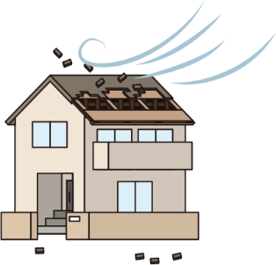
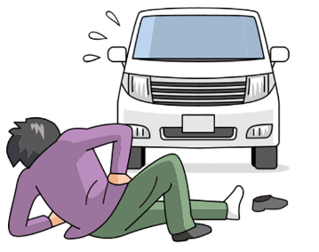

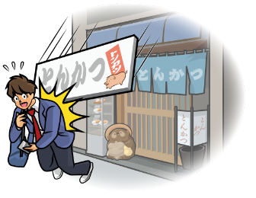
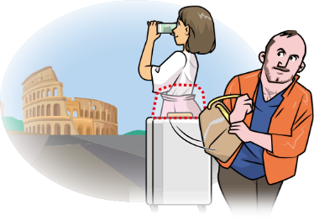
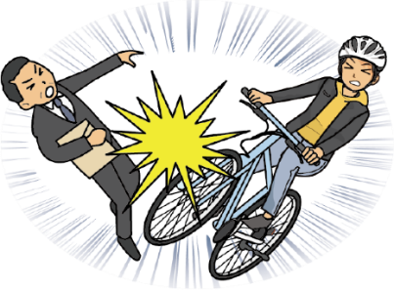
問題４
次のリスクの備えとして、加入する損害保険を
選択肢から選んでみましょう。
①自動車事故
②台風、大雪
③地震
④日常生活中のケガ
⑤海外旅行中の盗難被害
⑥自転車事故（相手への補償）
d
b
f
a
c
e
ａ. 傷害保険 ｂ. 火災保険 c. 海外旅行保険
d. 自動車保険 e. 賠償責任保険 f. 地震保険

Slide 8
多様なリスクに備える損害保険
主なリスク | 保険 | 補償内容
くるまや バイクの事故 | 自賠責保険 | 自動車事故で、他人を死傷させてしまった場合の損害に備える保険で、全てのくるま・バイクに加入が義務付けられている
 | 自動車保険 | 相手のケガや車両に対する損害賠償責任、 自動車事故による自分のケガや車両の損害
火災 | 火災保険 | 火災や自然災害による建物や家財の損害 （地震･噴火･津波による火災･損壊等は補償対象外）
風水災・雪災
地震 | 地震保険 | 地震・噴火・津波による火災・損壊・流失等の損害
日常生活のケガ | 傷害保険 | 事故による死亡・ケガによる損害
海外旅行中の 病気やケガ | 海外旅行 保険 | 海外旅行中の事故による死亡・ケガ等による損害
自転車事故での相手のケガ | 個人賠償 責任保険 | 相手のケガや物に対する法律上の損害賠償責任
ペットの病気 | ペット保険 | ペットのケガ・病気の際の治療費や病院診療費
※補償内容は契約した保険商品によって異なります。
補償内容は、重要事項説明書や約款で確認できます。

Slide 9
損害保険の社会的役割
■社会の安定化・ 活性化 | 個人や企業に万が一の補償を提供し、 リスクに対する経済的損失のおそれを低減 ⇒社会を安定化・活性化させる役割 日常生活や企業活動の挑戦・成長を後押し、 下支えするインフラ
■被害者・被災者の 救済 | 交通事故の被害者や自然災害の被災者 ⇒経済的な補償によって救済する役割 例）交通事故で加害者が被害者の損害に対して、 損害賠償責任を負った時、これを損害保険が カバーすることで、加害者に資力がなくても 被害者が十分な損害賠償を受けることができる
■事故・損害の防止・ 軽減 (社会的損失の低減) | 交通事故の防止や自然災害の減災・防災の取組み ⇒社会的損失を低減する役割 例）保険金を受け取るような過去の事故の有無に 基づいて、その人のリスクに見合った保険料 を設定⇒事故発生防止への動機付け

